Slide 1
Chap 3. Transport Layer(3)
최승식

Slide 2
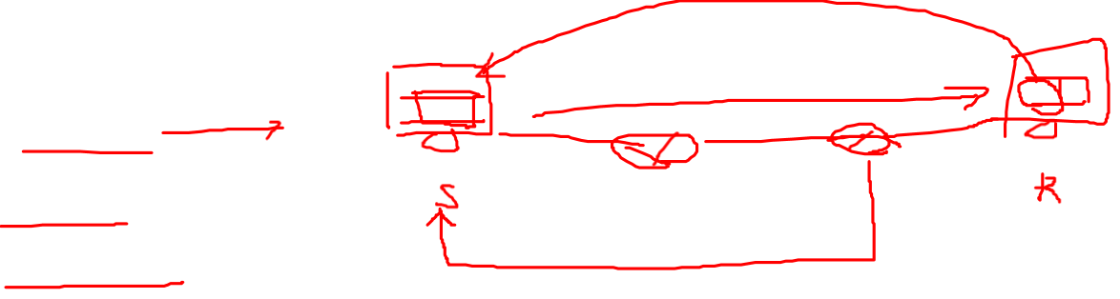
TCP 프로토콜
TCP특징
연결형 프로토콜
신뢰성 보장
흐름제어
혼잡제어
스트림통신
바이트단위로 전송

Slide 3
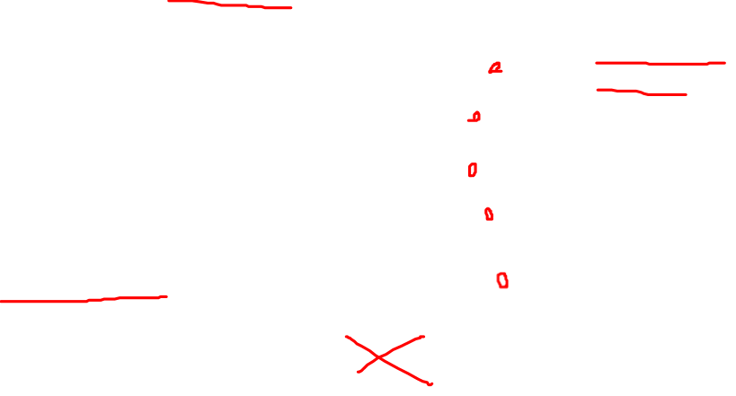
3.5 TCP 세그먼트 구조
32 bits
URG: 긴급데이터
(generally not used)
데이터 바이트
카운팅
(not segments!)
source port #
dest port #
sequence number
ACK: ACK #
헤더길이(4비트)
acknowledgement number
head
len
not
used
U
Receive window
A
예약(6비트)
P
R
S
F
PSH: 푸쉬데이터(1비트)
checksum
Urg data pnter
받을 수 있는
바이트수
RST, SYN, FIN(각1비트):
연결설정
(setup, teardown
commands)
Options (variable length)
MSS,
윈도우스케일팩터
타임스탬프
응용 데이터
(variable length)
인터넷체크섬
(UDP와 동일)
* MSS(Maximum Segement Size) : 최대 세그먼트 크기

Slide 4
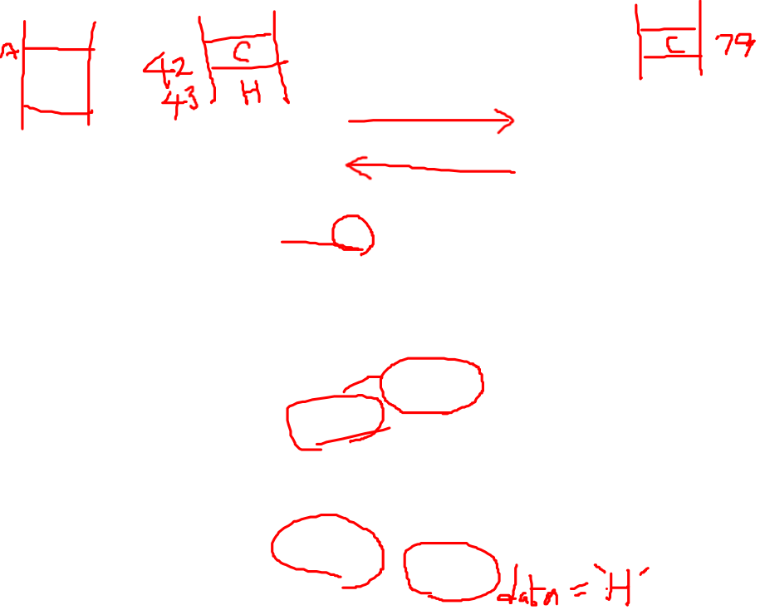
TCP seq. #’s and ACKs
Seq. #’s:
세그먼트 데이터의 첫번째 바이트 단위의 번호
ACKs:
상대측으로 부터 받을 첫번째 다음 바이트단위의 번호
누적 ACK
Host A
Host B
User
types
‘C’
Seq=42, ACK=79, data = ‘C’
host ACKs
receipt of
‘C’, echoes
back ‘C’
Seq=79, ACK=43, data = ‘C’
host ACKs
receipt
of echoed
‘C’
Seq=43, ACK=80
time
simple telnet scenario

Slide 5
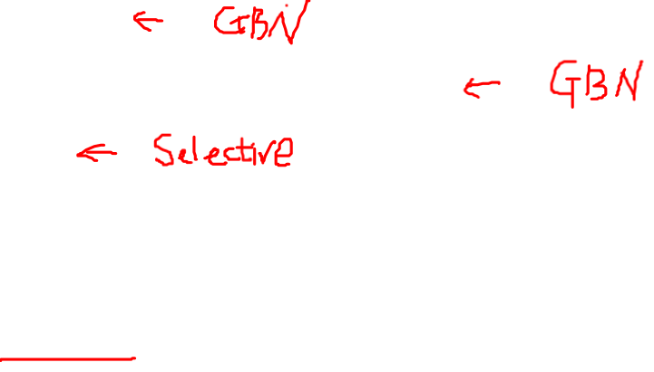
TCP reliable data transfer
TCP는 IP의 비신뢰 서비스를 기반으로 신뢰성 서비스를 생성
파이프라인(병렬) 세그먼트
누적 ack
TCP 싱글 재전송 타이머 사용
버퍼링
재전송은 다음경우에 발생:
timeout 시
중복 ack

Slide 6
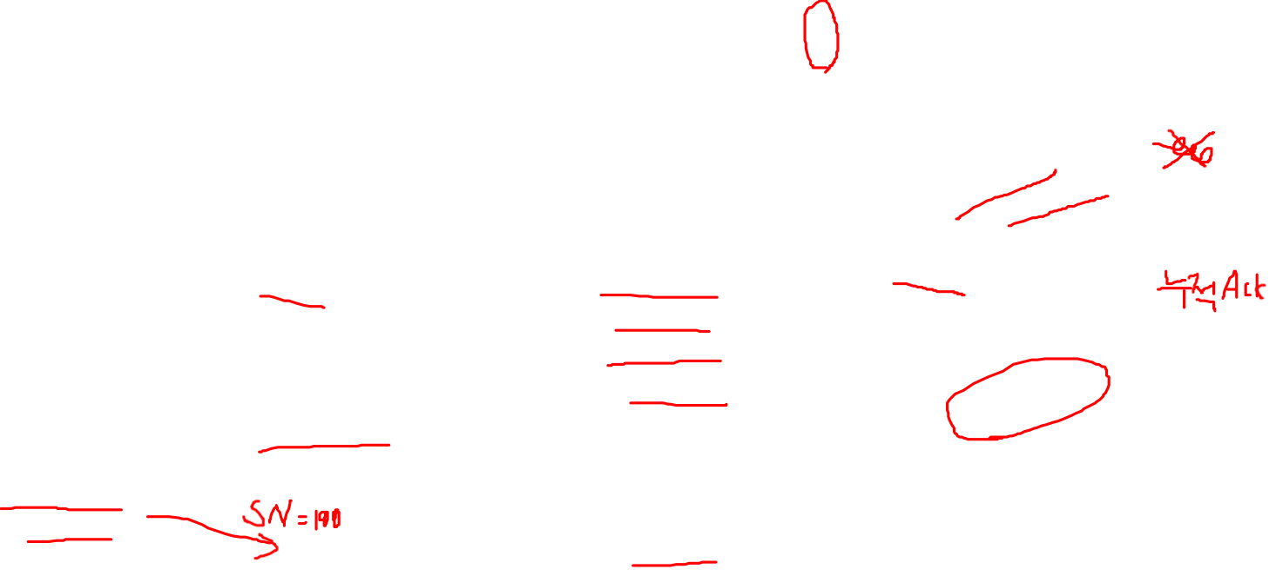
TCP: retransmission scenarios
Host A
Host B
Host A
Host B
Seq=92, 8 bytes data
Seq=92, 8 bytes data
Seq=100, 20 bytes data
timeout
ACK=100
Seq=92 timeout
X
ACK=100
loss
ACK=120
Seq=92, 8 bytes data
Sendbase
= 100
Seq=92, 8 bytes data
SendBase
= 120
Seq=92 timeout
ACK=120
ACK=100
SendBase
= 100
SendBase
= 120
premature timeout
time
time
lost ACK scenario

Slide 7
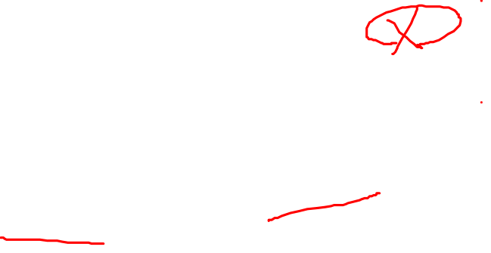
TCP retransmission scenarios (more)
Host A
Host B
Seq=92, 8 bytes data
ACK=100
timeout
Seq=100, 20 bytes data
X
loss
SendBase
= 120
ACK=120
time
Cumulative ACK scenario

Slide 8

Fast Retransmit
타임아웃 시간은 상대적으로 너무 길다 :
손실패킷 재전송에 지연시간 과다
중복된 ACK를 이용하여 손실 세그먼트를 알 수 있슴
세그먼트가 손실되면 많은 중복 ACK 발생
송신자가 3 중복 ACK를 수신하면, ACK를 수신한 데이터 이후 세그먼트는 손실되었슴을 알 수 있슴
fast retransmit: 타임아웃전에 세그먼트를 재전송함

Slide 9
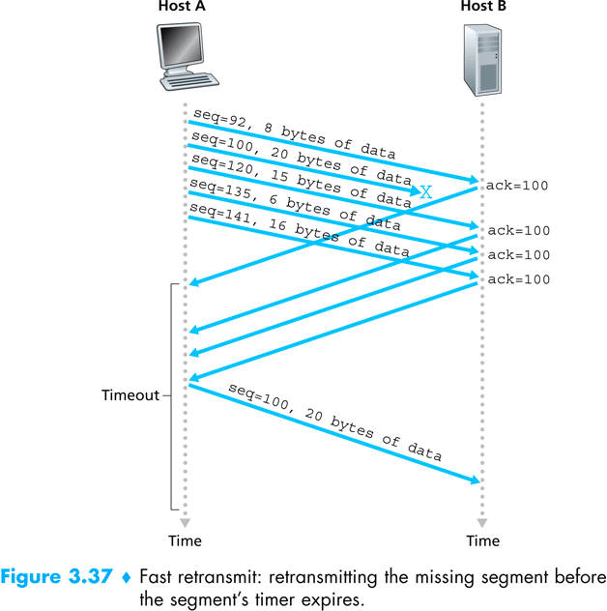
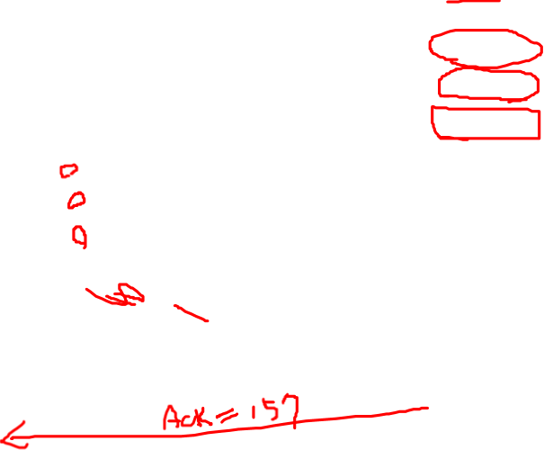
Fast retransmit algorithm:
fast retransmit

Slide 10
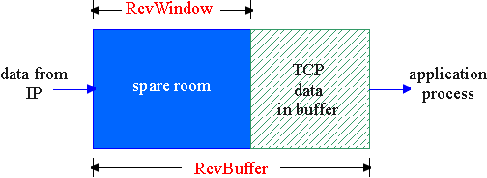
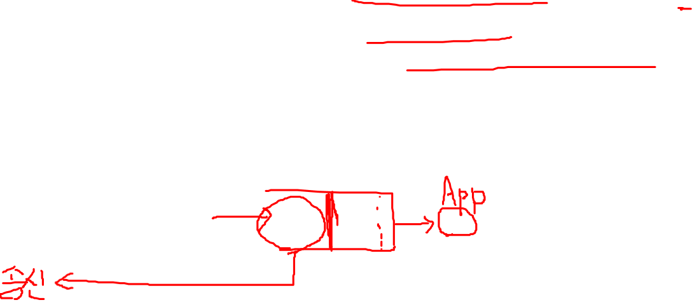
TCP Flow Control
TCP연결의 수신측은 버퍼를 가지고 있슴
flow control
송신자가 수신버퍼가 넘치지 않도록 데이터를 조절함
speed-matching service: 송신자의 전송률(IP의 도착률)과 수신자의 응용 재생률(drain rate)을 동일하게 함
응용 프로세스가 버퍼를 읽는 속도보다 늦을 수 있슴

Slide 11
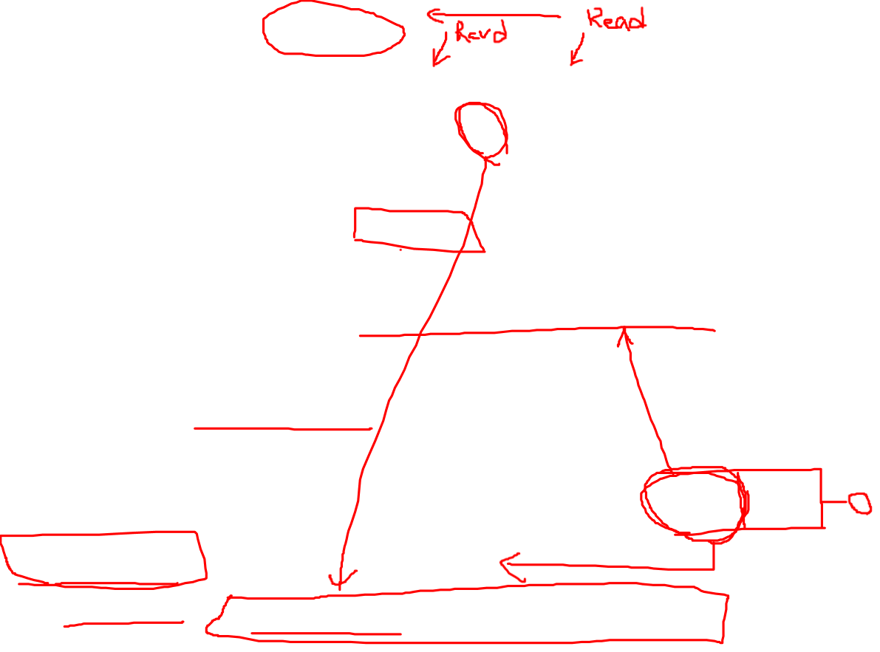
TCP Flow control: how it works
수신자는 여유공간을 세그먼트의 RcvWindow에 포함하여 송신자에게 알림
송신자는 unACK데이터를 RcvWindow 값에 한정함
수신버퍼 오버플로가 발생하지 않도록
spare room in buffer
RcvWindow
= RcvBuffer-[LastByteRcvd - LastByteRead]

Slide 12
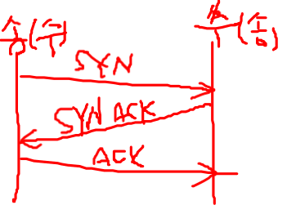
TCP Connection Management
Three way handshake:
Step 1: 클라이언트 는TCP SYN 세그먼트를 서버에 보냄
초기 클라이언트 순서번호를 명시
데이터 불포함
Step 2: 서버는 SYN를 수신하고 SYNACK 세그먼트로 응답
서버는 버퍼를 할당
서버 초기 순서번호를 규정
Step 3: 클라이언트는 SYNACK수신하고 ACK 로 응답(데이터를 포함할 수 있슴)

Slide 13
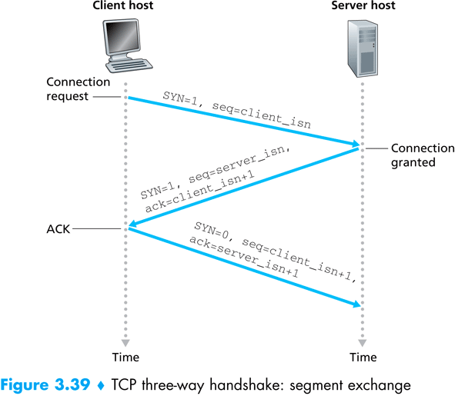
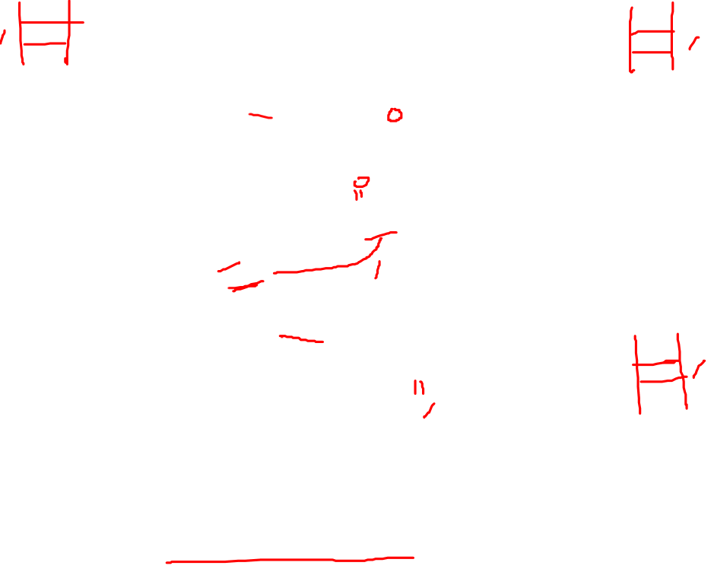
TCP Connection Management

Slide 14
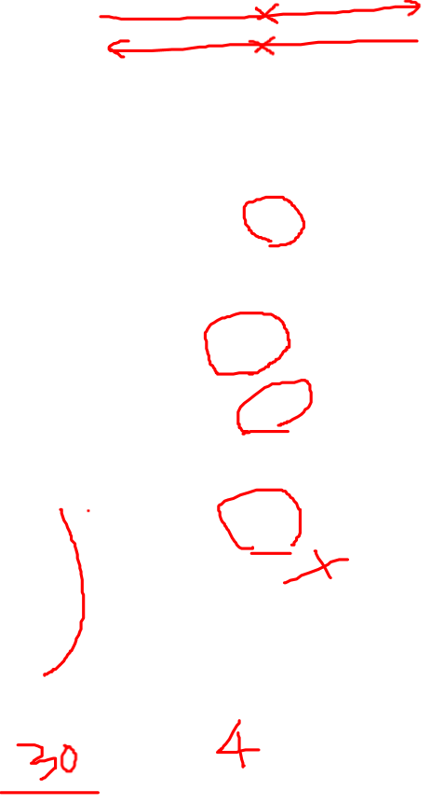
TCP Connection Management (cont.)
Closing a connection:
client closes socket: clientSocket.close();
Step 1: client 는 TCP FIN 를 서버로 보냄
Step 2: server 는 FIN를 수신하고, ACK로 응답하고 FIN를 전송하고 연결종료 상태진입
Step 3: client 는 FIN수신하고, ACK로 응답
“timed wait”후 종료 -
Step 4: server는 ACK수신하고 연결종료
client
server
close
FIN
ACK
close
FIN
ACK
timed wait
closed

Slide 15
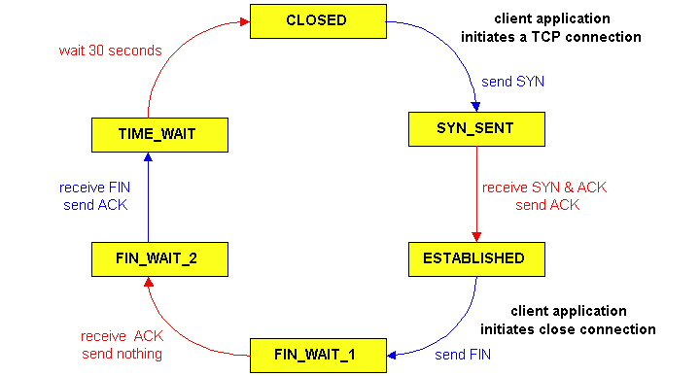
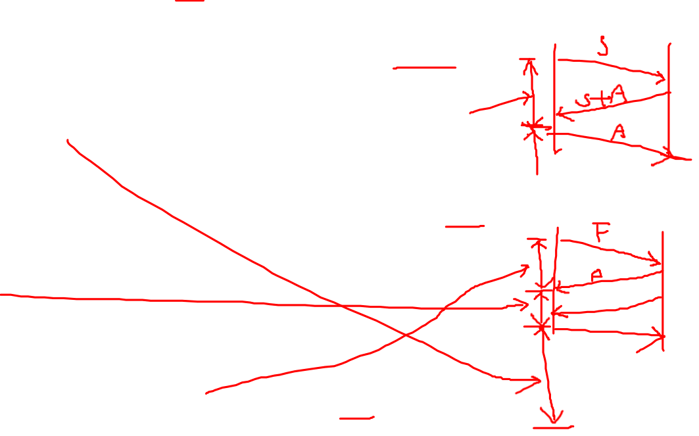
TCP 상태처리(클라이언트 측)

Slide 16
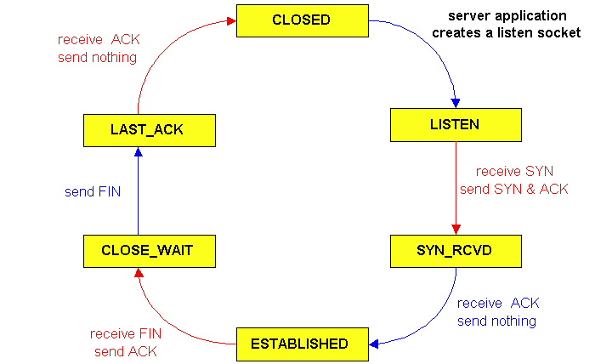
TCP 상태처리(서버측)

